Slide 1
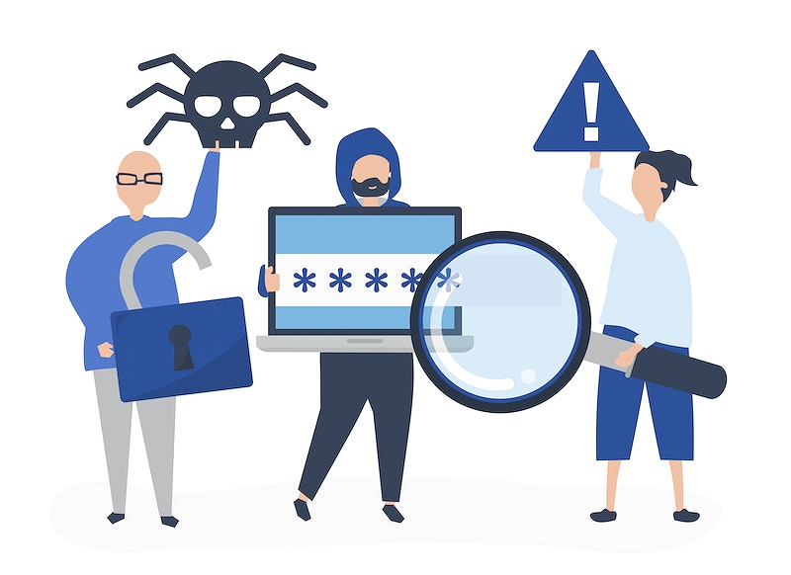
你認識科技罪案和網絡陷阱嗎?
單元一
小學篇
Notes:
預計課堂長度: 40分鐘
對象: 小四至小六

Slide 2

學習目標
￭ 加強學生在網上自我保護意識
￭ 認識及預防常見的科技罪案

Slide 3


導引
網上交友有什麼危險？
Notes:
性罪犯通常透過通訊程式、社交平台或手機遊戲程式等媒介認識兒童。為降低對方戒心，性罪犯多會建立假身分並投其所好，藉以與兒童建立關係或情感聯繫。在取得兒童的信任後，性罪犯或會與兒童開展情慾對話，或誘使對方提供身體照片。如兒童答允，性罪犯可能食髓知味向兒童作出更多要求，比如要求其拍攝自己私處；如兒童拒絕，性罪犯或會以兩人的對話或兒童提供的照片要脅迫其就範。
提醒學生網上交友危機四伏

Slide 4
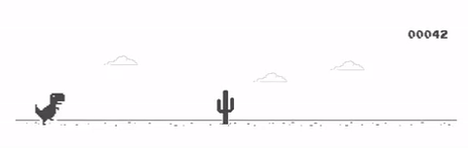

導引
如果有人在網上遊戲中要你傳送自拍照片以換取免費道具，你願意嗎?
Notes:
性罪犯透過互聯網，有計劃地部署針對兒童進行性剝削的手法，所以就算沒有裸露照片也不應傳送給陌生人，因為性剝削的核心是性罪犯利用信任讓兒童放下戒心，意圖對他們作出性侵犯，並利用恐懼讓他們保持沉默。

Slide 5


導引
在網上和其他人交談時，我們應注意什麼？
Notes:
勿接受網友的禮物或單獨見面
勿回應含色情或性意味的對話
勿任意分享個人或家庭資料

Slide 6
網上騙案常在哪裏出現？
購物
求職
交友
投資

Slide 7
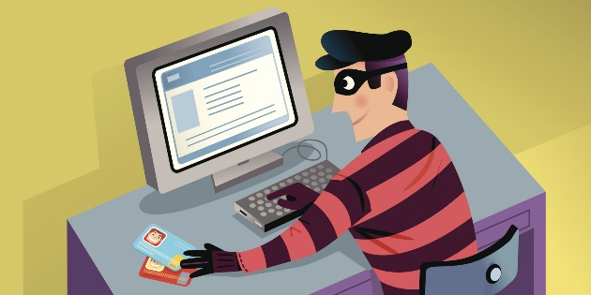
網上騙徒常用手法
虛構身份
接觸受害人
博取受害人信任、嚴詞、威嚇、利誘
網上封鎖受害人及消失無踪
誘騙受害人轉帳、輸入個人資料

Slide 8

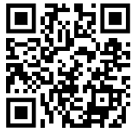
《社交陷阱 １＋１》
Notes:
https://www.youtube.com/watch?v=NW3e4f7_mkQ
片長: 7分鐘

Slide 9
考考你
以下哪項是故事中心怡遭遇到的網絡陷阱？
A）在網上誤交陌生人阿峯作朋友
B）聽從阿峯的指示，拍自己身體的照片並發送給他
C）把個人資料告訴阿峯
D）以上皆是

Slide 10
考考你
以下哪項是故事中俊南遭遇到的網絡陷阱？
A）沉迷玩遊戲機
B）聽取網上遊戲的高手意見
C）誤信高手買點數卡作交換遊戲道具
D）媽媽給他錢去買點數卡

Slide 11
考考你
面對網絡陷阱，俊南應怎樣做？
A）不使用電腦
B）對網上認識的陌生人保持戒心
C）不告訴任何人
D）直接問媽媽拿零用錢購買遊戲道具

Slide 12
考考你
下列哪項是良好的上網習慣？
A）聽從父母指示，管理使用互聯網時間
B）常在網上結識陌生人
C）沉迷網上遊戲
D）用社交平台發送自己的日常生活照片

Slide 13
你要學懂在網上世界保護好自己。以下是一些罪犯有機會向你作出的行為…

Slide 14




網上購物騙案手法
假扮賣家
假扮買家
社交媒體貼文訛稱賣貨
誘騙買方存入貨款
拒絕當面交收
收款後失去聯絡
接觸賣家訛稱買貨
以虛假入數收據或空頭
支票製造成功入數假象
誘騙賣方送貨後失去聯絡
Notes:
一般來說，騙徒假扮賣家比假扮買家的手法較為普遍。
購物騙案手法如下：
（一）假扮賣家：
騙徒假扮賣家訛稱賣貨，在不同社交平台 (主要是Facebook / Instagram / Carousell) 出售商品，商品價錢一般比市價低，或者會以限購、外地代購及減價等作招徠吸引買家。
當有買家欲購買商品，騙徒就會誘騙買家將貨款存入指定戶口，並不會接受當面交收或貨到付款。
當騙徒得手之後，就會失去聯絡。
（二）假扮買家：
騙徒假扮買家在網上購物商店或個人與個人 (C2C) 平台 (主要是Facebook / Instagram / Carousell) 及公司與個人 (B2C) 平台 (如淘寶) 向賣家訛稱購買其貨品，以虛假入數收據或未能兌現的支票存入賣家戶口，營造虛假的入賬紀錄。賣家以為貨款已收到將貨品寄出予騙徒，及後才發現貨款沒有到帳，再聯絡騙徒當然已聯絡不上了。

Slide 15
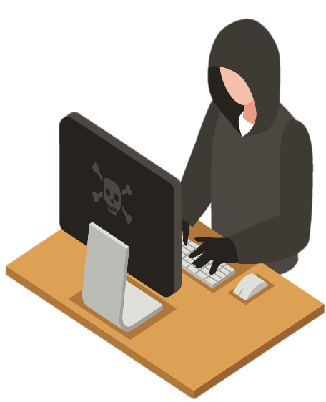


網上性誘識常見手法
透過遊戲或社交平台結識青少年
建立假身分並投其所好
要求對方拍下不雅影像以換取虛擬武器等
相約見面並進行性侵犯
部分罪犯會以不雅影像作威脅，建立長久的性關係
Notes:
性誘識兒童指透過遊戲、通訊程式或社交平台結識兒童，為博取受害人信任，降低對方戒心，騙徒會建立假身分並稱年齡相若。
與受害人談天期間會套取背景資料，如得知對方是妙齡少女，就會表現關心體貼，使受害人真心覺得找到知心好友。
當騙徒取得受害人的信任，會與受害人展開涉及性的對話，並誘使對方提供照片。
受害人起初可能只傳送一些大頭相片或生活照片予騙徒，但騙徒發覺受害人危機意識低就會向受害人提出更多要求，例如是要求拍攝私處，或於談天期間裸露自己身體。
騙徒得到受害人裸照後，會繼續利用這些裸照勒索受害人發送更多裸照，或要求受害人用錢贖回裸照。
有些騙徒更會邀約受害人見面，通常都會安排比較隱蔽的約會地點見面，例如時鐘酒店或騙徒的家。
騙徒就露出真面目，趁機會對受害人進行性侵犯。
受害人因此受到生理及心理上的嚴重創傷。
有部份騙徒還用不雅影像向受害人作威脅，目的是建立長久的性關係，受害人很多時都因為事情難於啟齒，感到徬徨，再次向騙徒就範。

Slide 16


網上世界保護自己
切勿：
於鏡頭前裸露
沉迷網上遊戲或社交活動
接受網友的禮物或單獨見面
回應含色情或性意味的對話
任意分享個人或家庭資料
Notes:
不法分子往往利用年青人心智尚未成熟，
解難能力及批判思考較弱的特點去誘騙他們。
因此在網上世界，兒童和年青容易處於不利位置。
作為家長、老師或社工們，都應提醒子女及學生：
（一）勿於鏡頭前裸露
因為鏡頭前裸露與於公眾地方裸露無異，還有機會在網絡世界流傳。
（二）勿沉迷網上遊戲或社交活動
可多留意青少年有否沉迷網上遊戲或社交活動。
（三）勿接受網友的禮物或單獨見面或貪圖別人所贈送的禮物
這些只是騙徒用來博取歡心的技倆
（四）勿回應含色情或性意味的對話
對不恰當或有性意味的對話應立即終止對話，因為騙徒是在試探受害人對性要求的接受程度。
（五）勿任意分享個人或家庭資料
避免騙徒用資料勒索自己。如懷疑涉及刑事成分，應立即報警求助。

Slide 17

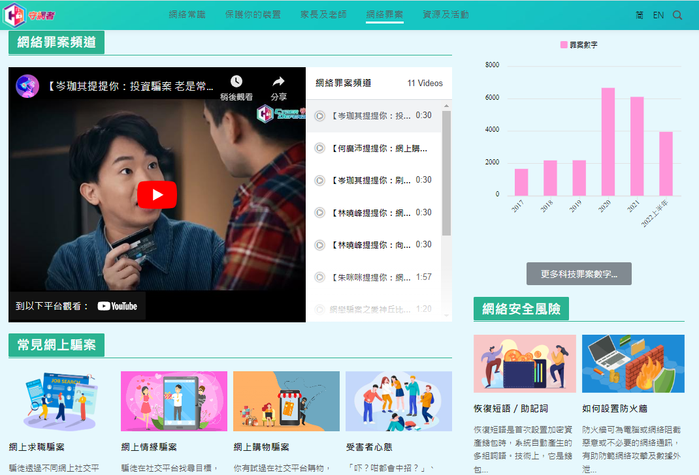


一站式網絡資訊平台
為您提供全面網絡、資訊保安、
科技罪案防罪資訊
引領全城做個醒目數碼公民
CyberDefender.hk
Notes:
為加強公眾對資訊安全風險、網上欺詐及不良資訊的認知，網罪科最近推出了守網者平台，包括一站式資訊網站以及社交平台專頁，教導大家如何設定社交媒體帳戶私隱、解構各種網絡罪案平台設有為家長和教師度身訂造的資訊，以及一系列數碼素養教材等，帶領大家成為醒目數碼公民。
大家可以掃描這個二維碼瀏覽CyberDefender.hk，
或者登入Facebook, Instagram 及YouTube搜尋更多網罪資訊。

Slide 18
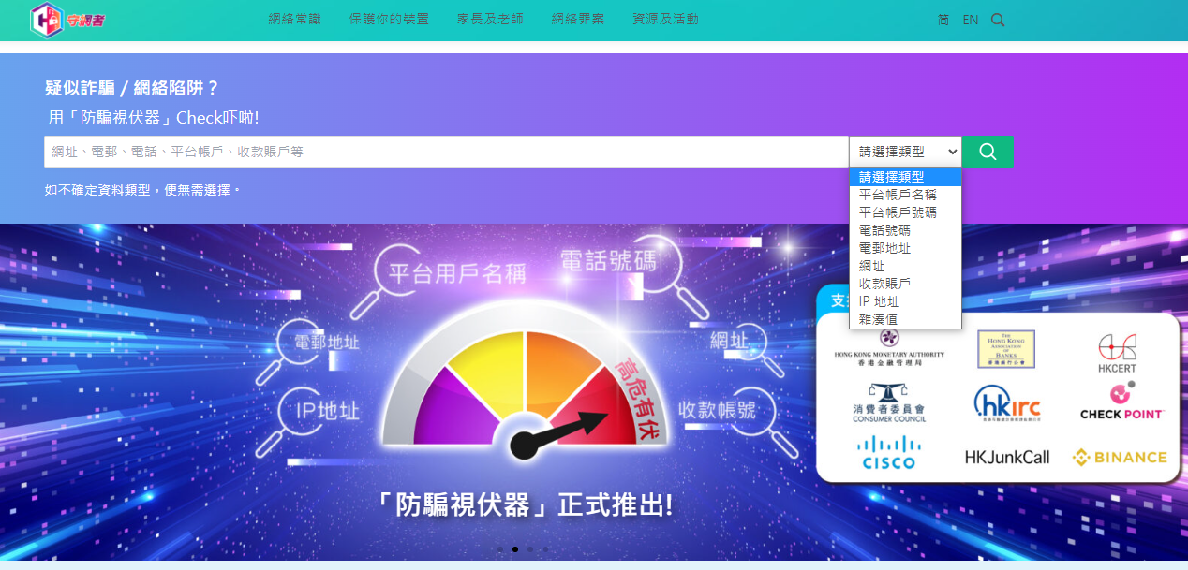
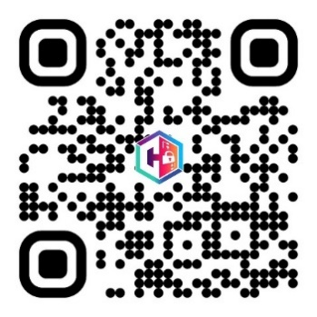
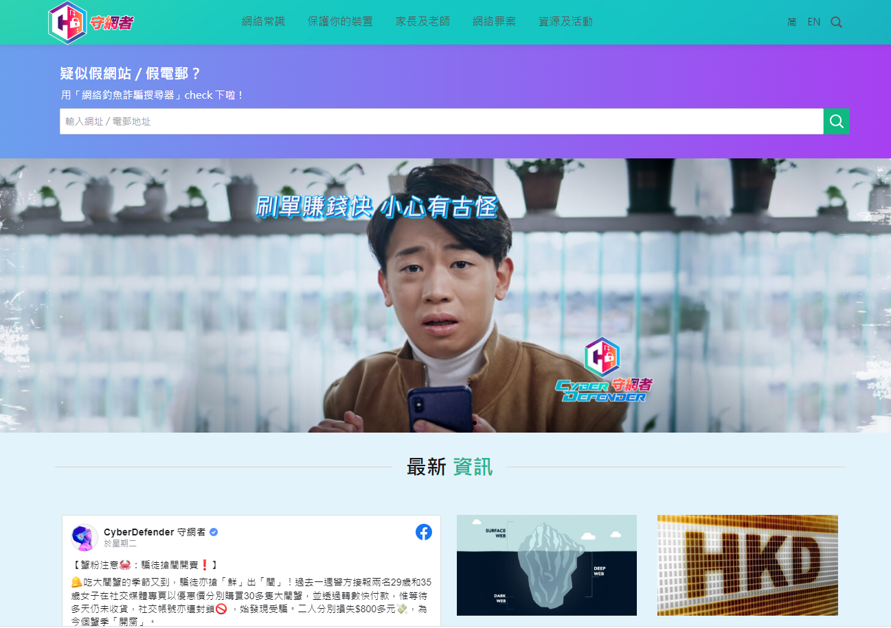
防騙視伏器 一站式網絡詐騙陷阱搜尋器
為您提供全面網絡、資訊保安、
科技罪案防罪資訊
引領全城做個醒目數碼公民
CyberDefender.hk

Slide 19
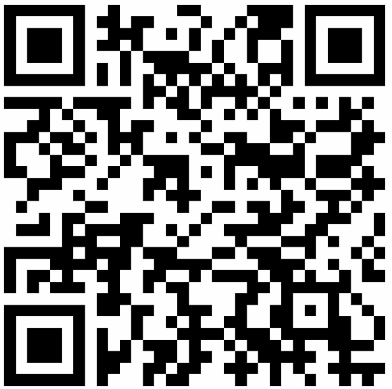
學生課後評估
為您提供全面網絡、資訊保安、
科技罪案防罪資訊
引領全城做個醒目數碼公民
CyberDefender.hk
https://www.idea.gov.hk/hkpf-csd-cstcb/ch1posttest_pri/tc/start/section1
Notes:
Q1網上騙案常在哪裏出現？?
讀書
交友
做運動
旅行
Q2 以下哪種不是網上騙徒常用手法?
以真實身份網上行騙
為受害人度身訂造劇本減低戒心
網上封鎖受害人及消失無踪
誘騙受害人轉帳/現金入帳到指定銀行戶口
Q3如何在網上世界保護自己？
a) 在視像聊天期間裸露身體
b) 切勿任意分享個人或家庭資料
c) 接受網友的禮物或單獨見面
d) 輕信陌生人在網上是以真面目示人
Q4網上交友有甚麼危險？
對方可能有不軌企圖
對方可能使用假相片和假資料
對方可能會騙取你的個人資料
以上皆是

Slide 20


此教材由
共同製作

